Slide 1

说勤奋

Slide 2
“天才，就是一分灵感加九十九分血汗。”
——爱因斯坦

Slide 3
古今中外，每一个成功者手中的鲜花，都是他们用汗水和心血浇灌出来的。

Slide 4
同学们一定还记得那个砸缸救人的司马光吧，他是北宋著名的史学家。小时侯，每当老师讲完课，哥哥、弟弟读了一会儿书就去玩了，他却躲在屋里一遍又一遍地高声朗读，一直读到滚瓜烂熟为止。长大以后，他更加勤奋。为了抓紧时间，他用圆木做了个枕头，睡觉时只要稍微一动，枕头就会滚开，他醒来后便继续读书写作。他管这种枕头叫“警枕”。他用了１９年时间，终于编成了著名的史学巨著《资治通鉴》。
北宋著名的史学家
躲
一遍又一遍地
滚瓜烂熟
抓紧时间
“警枕”
１９年
终于

Slide 5
同学们一定还记得那个砸缸救人的司马光吧，他是北宋著名的史学家。小时侯，每当老师讲完课，哥哥、弟弟读了一会儿书就去玩了，他却躲在屋里一遍又一遍地高声朗读，一直读到滚瓜烂熟为止。长大以后，他更加勤奋。为了抓紧时间，他用圆木做了个枕头，睡觉时只要稍微一动，枕头就会滚开，他醒来后便继续读书写作。他管这种枕头叫“警枕”。他用了１９年时间，终于编成了著名的史学巨著《资治通鉴》。

Slide 6
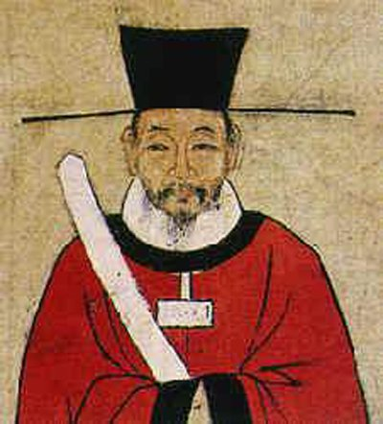
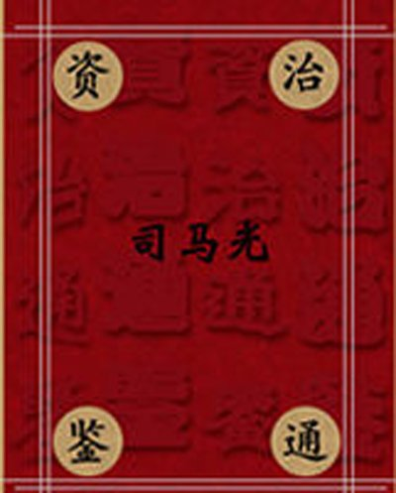

Slide 7
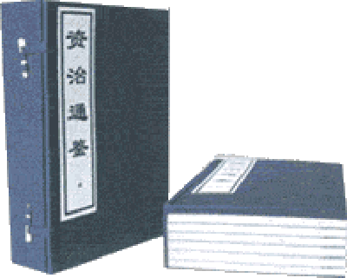
《通鉴》记载了16个朝代1362年的史实，是一部总计294卷的长篇巨著，为翻检方便，于修史同时编写《通鉴目录》30卷，开创了编年体史书多功能目录的新体例，使《通鉴》体更臻于完善，将我国的历史编纂学推进到了新的水平上。《通鉴》已被人们并称为史学瑰宝，其地位堪比《史记》。

Slide 8
才
我国著名的生物学家童第周，到１７岁才进中学。第一学期末，他的学习成绩很差，但他毫不气馁，急起直追。每天天刚亮，他就在校园里读书。晚上睡觉前，他总是习惯地回顾一下当天的学习内容。他还十分注意改进学习方法。经过半年的努力，他终于赶了上来，学习成绩在班上名列前茅。后来他远渡重洋。到比利时去留学，由于完成了高难度的青蛙卵剥离手术，在欧洲生物学界产生了很大的影响。由此可见，即使基础比别人差一些，只要肯下功夫，也是照样可以成才的。正如著名的数学家华罗庚所说，“勤能补拙是良训，一分辛苦一分才”。
学习成绩很差
毫不气馁
急起直追
每天天刚亮
睡觉前
总是
还
终于
名列前茅
高难度
由此可见
只要
也

Slide 9
“勤能补拙是良训，一分辛苦一分才”。

Slide 10
我国著名的生物学家童第周，到１７岁才进中学。第一学期末，他的学习成绩很差，但他毫不气馁，急起直追。每天天刚亮，他就在校园里读书。晚上睡觉前，他总是习惯地回顾一下当天的学习内容。他还十分注意改进学习方法。经过半年的努力，他终于赶了上来，学习成绩在班上名列前茅。后来他远渡重洋。到比利时去留学，由于完成了高难度的青蛙卵剥离手术，在欧洲生物学界产生了很大的影响。由此可见，即使基础比别人差一些，只要肯下功夫，也是照样可以成才的。正如著名的数学家华罗庚所说，“勤能补拙是良训，一分辛苦一分才”。

Slide 11
只有一生勤奋，才能有所作为，才能对人民、对社会作出应有的贡献。

Slide 12
黑发不知勤学早，白首方悔读书迟。
－－颜真卿
勤能补拙是良训，一分辛劳一分才。
－－华罗庚
凡事都要脚踏实地地去工作，不驰于空想，不鹜于虚声，惟以求真的态度作踏实的工夫。以此态度求学，则真理可明，以此态度作事，则功业可就。
－－李大钊
天分高的人如果懒惰成性，亦即不自努力以发展他的才能，则其成就也不会很大，有时反会不如天分比他低些的人。
－－茅盾
天才，就是一分灵感加九十九分血汗。
——爱因斯坦

